Slide 1
第7章 实现
7.1 编码
7.2 软件测试基础
7.3 单元测试
7.4 集成测试
7.5 确认测试

Slide 2
7.6 白盒测试技术
7.7 黑盒测试技术
7.8 调试
7.9 软件可靠性
7.10 小结

Slide 3
通常把编码和测试统称为实现。
所谓编码就是把软件设计结果翻译成用某种程序设计语言书写的程序。
测试的目的就是在软件投入生产性运行之前，尽可能多地发现软件中的错误，它是对软件规格说明、设计和编码的最后复审。
通常在编写出每个模块之后就对它做必要的测试(称为单元测试)，编码和单元测试属于软件生命周期的同一个阶段。在这个阶段结束之后，对软件系统还应该进行各种综合测试。

Slide 4
通过测试发现错误之后还必须诊断并改正错误，这就是调试的目的。
软件可靠性模型使用故障率数据，估计软件将来出现故障的情况并预测软件的可靠性。

Slide 5
7.1 编码
7.1.1 选择程序设计语言
适宜的程序设计语言能使根据设计去完成编码时困难最少，可以减少需要的程序测试量，并且可以得出更容易阅读和更容易维护的程序。
由于软件系统的绝大部分成本用在生命周期的测试和维护阶段，所以容易测试和容易维护是极端重要的。

Slide 6
总的说来，高级语言明显优于汇编语言，因此，除了在很特殊的应用领域，或者大型系统中执行时间非常关键的一小部分代码需要用汇编语言书写之外，其他程序应该一律用高级语言书写。
高级语言应该有理想的模块化机制，以及可读性好的控制结构和数据结构；语言特点应该使编译程序能够尽可能多地发现程序中的错误；高级语言应该有良好的独立编译机制。

Slide 7
程序设计语言的实用标准：
(1) 系统用户的要求。
(2) 可以使用的编译程序。
(3) 可以得到的软件工具。
(4) 工程规模。
(5) 程序员的知识。
(6) 软件可移植性要求。
(7) 软件的应用领域。

Slide 8
7.1.2 编码风格
源程序代码的逻辑简明清晰、易读易懂是好程序的
一个重要标准。
程序内部的文档
所谓程序内部的文档包括恰当的标识符、适当的注解和程序的视觉组织等等。

Slide 9
2. 数据说明
数据说明的次序应该标准化。有次序就容易查阅，因此能够加速测试、调试和维护的过程。
当多个变量名在一个语句中说明时，应该按字母顺序排列这些变量。
如果设计时使用了一个复杂的数据结构，则应该用注解说明用程序设计语言实现这个数据结构的方法和特点。

Slide 10
3.语句构造
不要为了节省空间而把多个语句写在同一行；
尽量避免复杂的条件测试；
尽量减少对“非”条件的测试；
避免大量使用循环嵌套和条件嵌套；
利用括号使逻辑表达式或算术表达式的运算次序清晰直观。

Slide 11
4.输入输出
对所有输入数据都进行检验；
检查输入项重要组合的合法性；
保持输入格式简单；
使用数据结束标记，不要要求用户指定数据的数目；
明确提示交互式输入的请求，详细说明可用的选择或边界数值；
当程序设计语言对格式有严格要求时，应保持输入格式一致；
设计良好的输出报表；
给所有输出数据加标志。

Slide 12
5. 效率
效率主要指处理机时间和存储器容量两个方面。
第一，效率是性能要求，因此应该在需求分析阶段确定效率方面的要求。
第二，效率是靠好设计来提高的。
第三，程序的效率和程序的简单程度是一致的，不要牺牲程序的清晰性和可读性来不必要地提高效率。

Slide 13
(1) 程序运行时间
写程序之前先简化算术的和逻辑的表达式；
仔细研究嵌套的循环，以确定是否有语句可以从内层往外移；
尽量避免使用多维数组；
尽量避免使用指针和复杂的表；
使用执行时间短的算术运算；
不要混合使用不同的数据类型；
尽量使用整数运算和布尔表达式；
在效率是决定性因素的应用领域，尽量使用有良好优化特性的编译程序，以自动生成高效目标代码。

Slide 14
(2) 存储器效率
在大型计算机中必须考虑操作系统页式调度的特点，一般说来，使用能保持功能域的结构化控制结构，是提高效率的好方法。
在微处理机中如果要求使用最少的存储单元，则应选用有紧缩存储器特性的编译程序，在非常必要时可以使用汇编语言。
提高执行效率的技术通常也能提高存储器效率。提高存储器效率的关键同样是“简单”。

Slide 15
(3) 输入输出的效率
所有输入输出都应该有缓冲，以减少用于通信的额外开销；
对二级存储器(如磁盘)应选用最简单的访问方法；
二级存储器的输入输出应该以信息组为单位进行；
如果“超高效的”输入输出很难被人理解，则不应采用这种方法。

Slide 16
7.2 软件测试基础
软件测试的目的与软件工程所有其他阶段的目的都相反。在测试阶段测试人员努力设计出一系列测试方案，目的是为了竭力证明程序中有错误不能按照预定要求正确工作。

Slide 17
7.2.1 软件测试的目标
G.Myers给出了关于测试的一些规则，这些规则也可以看作是测试的目标或定义。
(1) 测试是为了发现程序中的错误而执行程序的过程；
(2) 好的测试方案是极可能发现迄今为止尚未发现的错误的测试方案；
(3) 成功的测试是发现了至今为止尚未发现的错误的测试。
测试只能查找出程序中的错误，不能证明程序中没有错误。

Slide 18
7.2.2 软件测试准则
（1） 所有测试都应该能追溯到用户需求。
（2） 应该远在测试开始之前就制定出测试计划。
（3） Pareto原理说明，测试发现的错误中的80%很可能是由程序中20%的模块造成的。
（4） 应该从“小规模”测试开始，并逐步进行“大规模”测试。
（5） 穷举测试是不可能的。
（6） 应该由独立的第三方从事测试工作。

Slide 19
7.2.3 测试方法
测试任何产品都有两种方法： 如果已经知道了产品应该具有的功能，可以通过测试来检验是否每个功能都能正常使用；如果知道产品的内部工作过程，可以通过测试来检验产品内部动作是否按照规格说明书的规定正常进行。前一种方法称为黑盒测试，后一种方法称为白盒测试。

Slide 20
对于软件测试而言，黑盒测试法把程序看作一个黑盒子，完全不考虑程序的内部结构和处理过程。黑盒测试又称为功能测试。
白盒测试法与黑盒测试法相反，它的前提是可以把程序看成装在一个透明的白盒子里，测试者完全知道程序的结构和处理算法。白盒测试又称为结构测试。

Slide 21
7.2.4 测试步骤
大型软件系统的测试过程基本上由下述几个步骤组
成:
模块测试（单元测试）
子系统测试（集成测试）
系统测试（集成测试）
验收测试(确认测试)
平行运行

Slide 22
7.2.5 测试阶段的信息流
图7.1描绘了测试阶段的信息流，这个阶段的输入信息有两类： (1)软件配置，包括需求说明书、设计说明书和源程序清单等； (2)测试配置，包括测试计划和测试方案。所谓测试方案不仅仅是测试时使用的输入数据(称为测试用例)，还应该包括每组输入数据预定要检验的功能，以及每组输入数据预期应该得到的正确输出。实际上测试配置是软件配置的一个子集，最终交出的软件配置应该包括上述测试配置以及测试的实际结果和调试的记录。

Slide 23
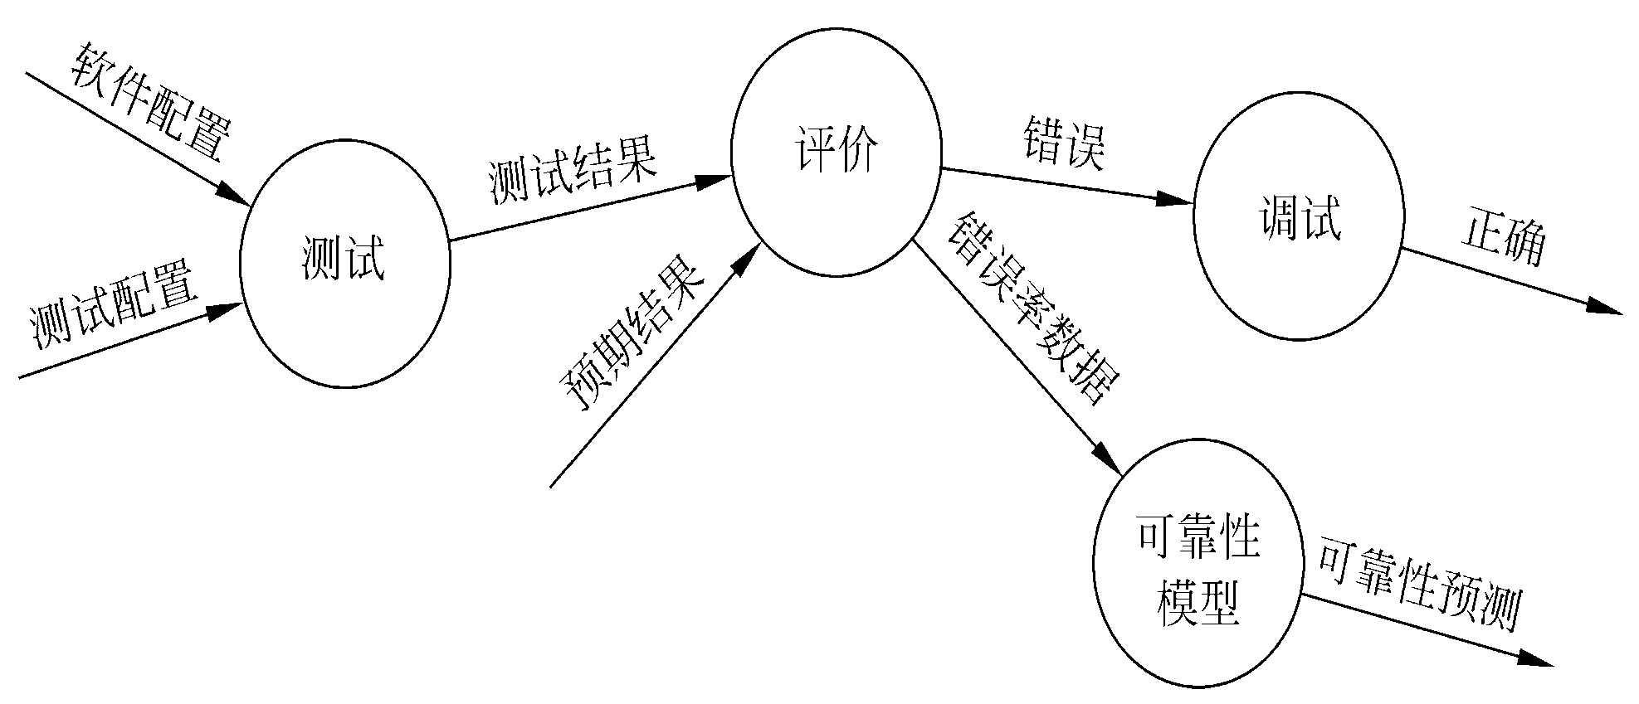
图7.1 测试阶段的信息流

Slide 24
7.3 单元测试
单元测试集中检测软件设计的最小单元——模块。通常，单元测试和编码属于软件过程的同一个阶段。通常，单元测试主要使用白盒测试技术，而且对多个模块的测试可以并行地进行。

Slide 25
7.3.1 测试重点
1. 模块接口
2. 局部数据结构
3. 重要的执行通路
4. 出错处理通路
5. 边界条件

Slide 26
7.3.2 代码审查
人工测试源程序可以由编写者本人非正式地进行，也可以由审查小组正式进行，后者称为代码审查。审查小组最好由下述4人组成：
(1) 组长，应该是一个很有能力的程序员，而且没有直接参与这项工程；
(2) 程序的设计者；
(3) 程序的编写者；
(4) 程序的测试者。

Slide 27
代码审查比计算机测试优越的是：一次审查会上可以发现许多错误，采用代码审查的方法可以减少系统验证的总工作量。
实践表明，对于查找某些类型的错误来说，人工测试比计算机测试更有效；对于其他类型的错误来说则刚好相反。因此，人工测试和计算机测试是互相补充，相辅相成的，缺少其中任何一种方法都会使查找错误的效率降低。

Slide 28
7.3.3 计算机测试
模块并不是一个独立的程序，因此必须为每个单元测试开发驱动软件和(或)存根软件。
通常驱动程序也就是一个“主程序”，它接收测试数据，把这些数据传送给被测试的模块，并且印出有关的结果。
存根程序代替被测试的模块所调用的模块。因此存根程序也可以称为“虚拟子程序”。

Slide 29
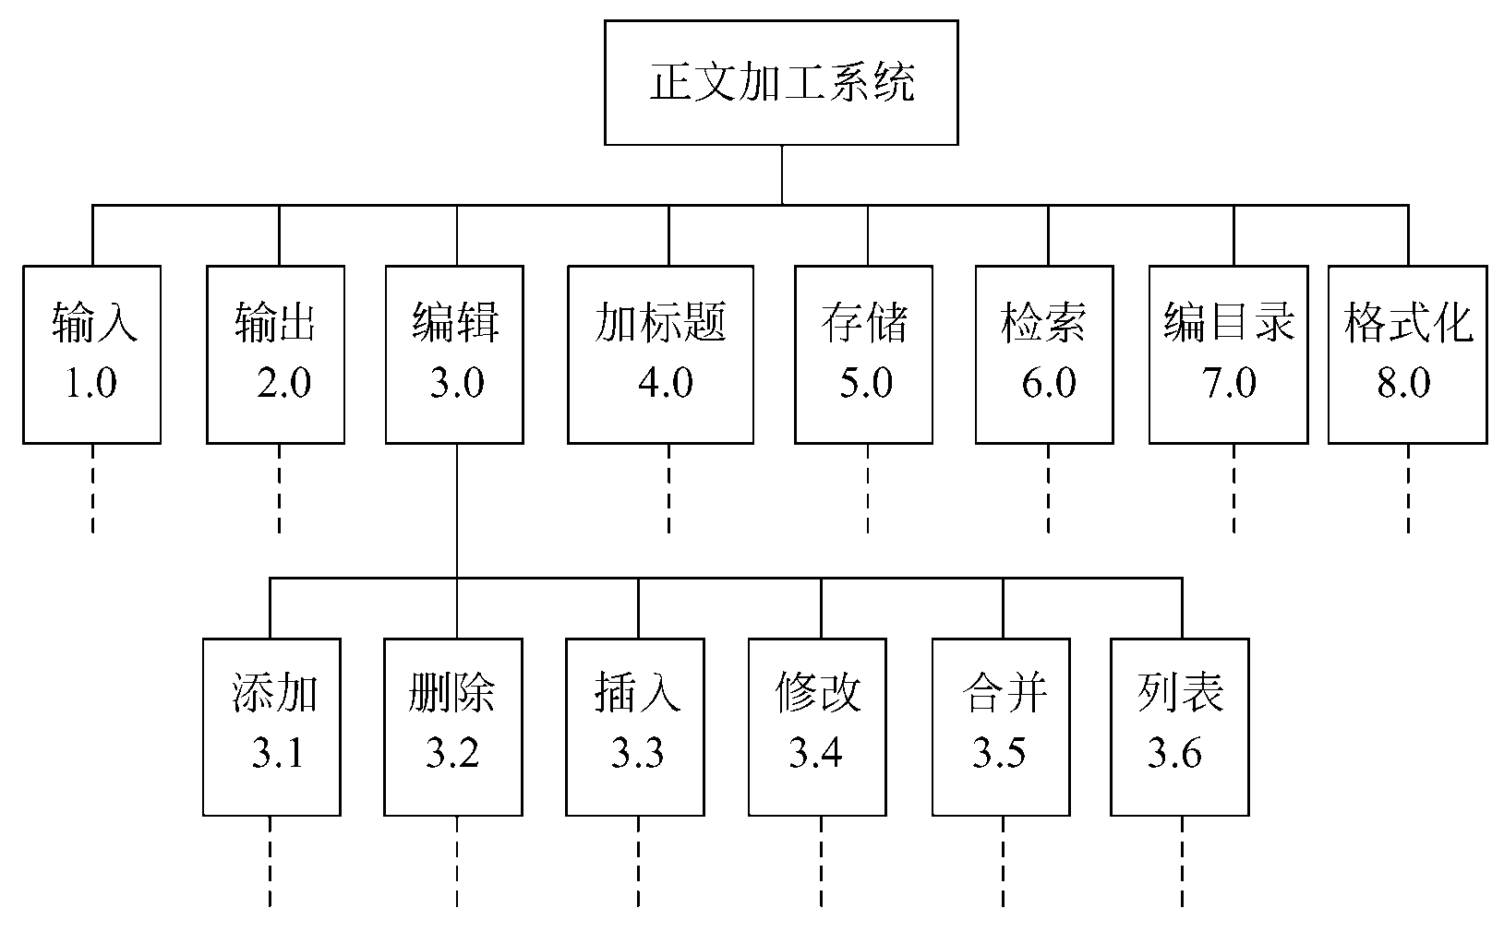
图7.2 正文加工系统的层次图

Slide 30
驱动程序和存根程序代表开销，为了减少开销可以在集成测试的过程中同时完成对模块的详尽测试。
模块的内聚程度高可以简化单元测试过程。

Slide 31
7.4 集成测试
集成测试是测试和组装软件的系统化技术，例如，子系统测试即是在把模块按照设计要求组装起来的同时进行测试，主要目标是发现与接口有关的问题(系统测试与此类似)。

Slide 32
由模块组装成程序时有两种方法。
1、非渐增式测试方法；
2、渐增式测试方法，这种方法实际上同时完成单元测试和集成测试。
当使用渐增方式把模块结合到程序中去时，有自顶向下和自底向上两种集成策略。

Slide 33
7.4.1 自顶向下集成
从主控制模块开始，沿着程序的控制层次向下移动，逐渐把各个模块结合起来。在把附属于主控制模块的那些模块组装到程序结构中去时，或者使用深度优先的策略，或者使用宽度优先的策略。

Slide 34
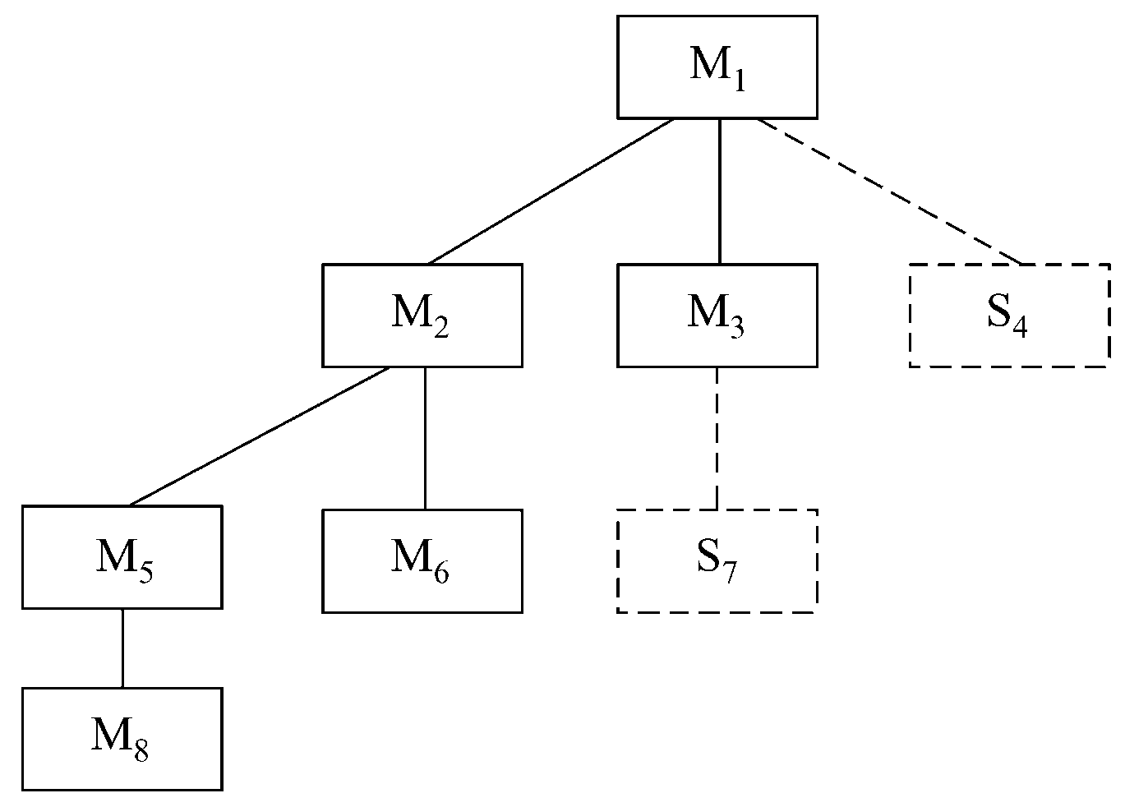
图7.3 自顶向下结合

Slide 35
把模块结合进软件结构的具体过程：
第一步，对主控制模块进行测试，测试时用存根程序代替所有直接附属于主控制模块的模块；
第二步，根据选定的结合策略，每次用一个实际模块代换一个存根程序；
第三步，在结合进一个模块的同时进行测试；
第四步，为了保证加入模块没有引进新的错误，可能需要进行回归测试。
从第二步开始不断地重复进行上述过程，直到构造起完整的软件结构为止。

Slide 36
7.4.2 自底向上集成
自底向上测试从“原子”模块开始组装和测试。用下述步骤可以实现自底向上的结合策略：
第一步，把低层模块组合成实现某个特定的软件子功能的族；
第二步，写一个驱动程序(用于测试的控制程序)，协调测试数据的输入和输出；
第三步，对由模块组成的子功能族进行测试；
第四步，去掉驱动程序，沿软件结构自下向上移动，把子功能族组合起来形成更大的子功能族。
上述第二步到第四步实质上构成了一个循环。

Slide 37
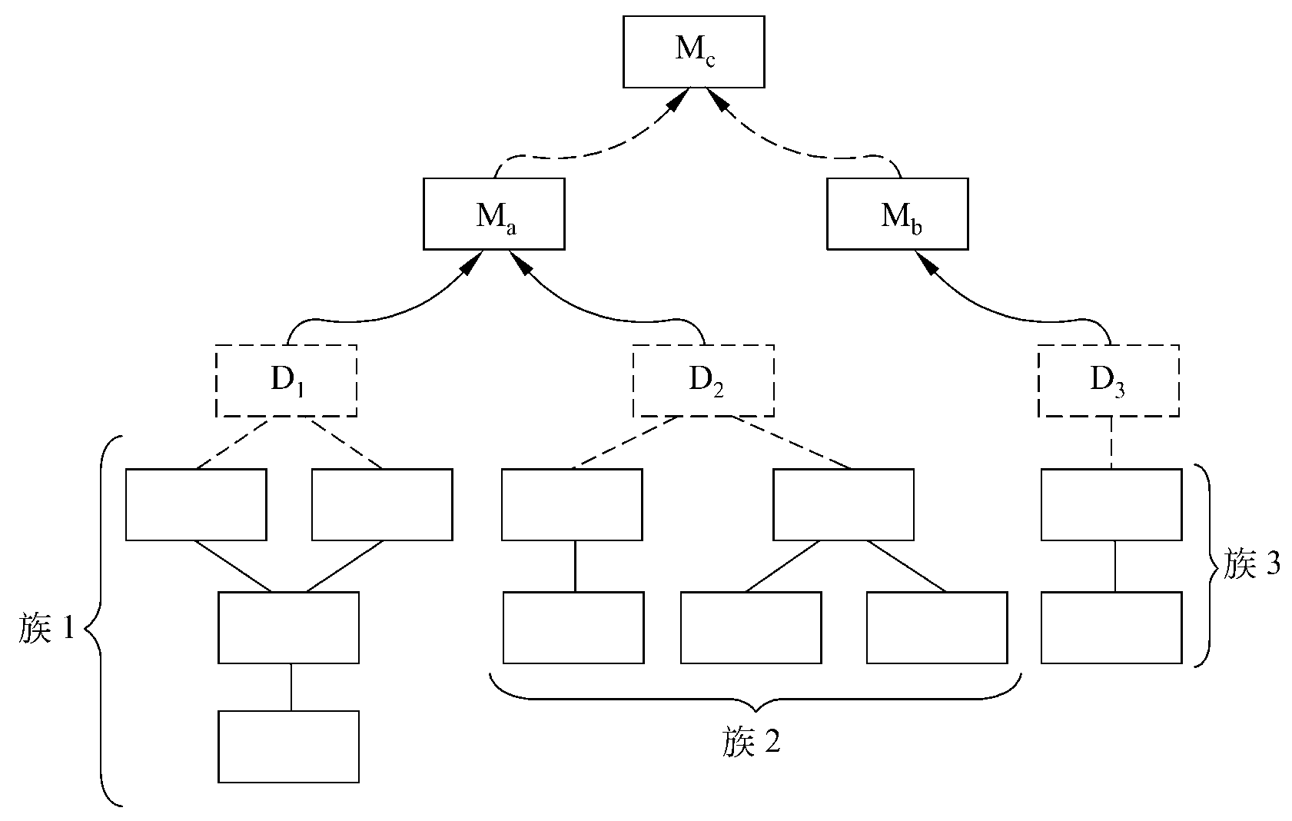
图7.4 自底向上结合

Slide 38
7.4.3 不同集成测试策略的比较
自顶向下测试方法的主要优点是不需要测试驱动程序，能够在测试阶段的早期实现并验证系统的主要功能，而且能在早期发现上层模块的接口错误。自顶向下测试方法的主要缺点是需要存根程序，可能遇到与此相联系的测试困难，低层关键模块中的错误发现较晚，而且用这种方法在早期不能充分展开人力。
自底向上测试方法的优缺点与上述自顶向下测试方法的优缺点刚好相反。

Slide 39
在测试实际的软件系统时，应该根据软件的特点以及工程进度安排，选用适当的测试策略。
改进的自顶向下测试方法
混合法

Slide 40
7.4.4 回归测试
在集成测试过程中每当一个新模块结合进来时，程序就发生了变化，所谓回归测试是指重新执行已经做过的测试的某个子集，以保证这些变化没有带来非预期的副作用。
广义地说，回归测试就是用于保证由于调试或其他原因引起的变化，不会导致非预期的软件行为或额外错误的测试活动。

Slide 41
回归测试可以通过重新执行全部测试用例的一个子集人工地进行，也可以使用自动化的捕获回放工具自动进行。
回归测试集（已执行过的测试用例的子集）包括下述3类不同的测试用例：
（1） 检测软件全部功能的代表性测试用例；
（2） 专门针对可能受修改影响的软件功能的附加测试；
（3） 针对被修改过的软件成分的测试。
应该把回归测试集设计成只包括可以检测程序每个主要功能中的一类或多类错误的那样一些测试用例。

Slide 42
7.5 确认测试
确认测试也称为验收测试，它的目标是验证软件的有效性。
需求分析阶段产生的软件需求规格说明书，准确地描述了用户对软件的合理期望，因此是软件有效性的标准，也是进行确认测试的基础。

Slide 43
7.5.1 确认测试的范围
确认测试必须有用户积极参与，或者以用户为主进行。特别是为了使用户能有效地使用这个系统，通常在验收之前由开发单位对用户进行培训。
确认测试通常使用黑盒测试法。
应该仔细设计测试计划和测试过程，测试计划包括要进行的测试的种类及进度安排，测试过程规定了用来检测软件是否与需求一致的测试方案。通过测试和调试要保证软件能满足所有功能要求，能达到每个性能要求，文档资料是准确而完整的，此外，还应该保证软件能满足其他预定的要求（例如，安全性、可移植性、兼容性和可维护性等）。

Slide 44
确认测试有下述两种可能的结果：
（1） 功能和性能与用户要求一致，软件是可以接受的；
（2） 功能和性能与用户要求有差距。
在这个阶段发现的问题往往和需求分析阶段的差错有关，涉及的面通常比较广，因此解决起来也比较困难。为了制定解决确认测试过程中发现的软件缺陷或错误的策略，通常需要和用户充分协商。

Slide 45
7.5.2 软件配置复查
确认测试的一个重要内容是复查软件配置。复查的目的是保证软件配置的所有成分都齐全，质量符合要求，文档与程序完全一致，具有完成软件维护所必须的细节，而且已经编好目录。

Slide 46
7.5.3 Alpha和Beta测试
如果一个软件是为许多客户开发的，让每个客户都进行正式的验收测试是不现实的。在这种情况下，绝大多数软件开发商都使用被称为Alpha测试和Beta测试的过程，来发现那些看起来只有最终用户才能发现的错误。

Slide 47
Alpha测试由用户在开发者的场所进行，并且在开发者对用户的“指导”下进行测试。开发者负责记录发现的错误和使用中遇到的问题。总之，Alpha测试是在受控的环境中进行的。
Beta测试由软件的最终用户们在一个或多个客户场所进行。与Alpha测试不同，开发者通常不在Beta测试的现场，因此，Beta测试是软件在开发者不能控制的环境中的“真实”应用。

Slide 48
7.6 白盒测试技术
所谓测试方案包括具体的测试目的、应该输入的测试数据和预期的结果。通常又把测试数据和预期的输出结果称为测试用例。其中最困难的问题是设计测试用的输入数据。
因为不可能进行穷尽的测试，选用少量“最有效的”测试数据，做到尽可能完备的测试很重要。
设计测试方案的基本目标是，确定一组最可能发现某个错误或某类错误的测试数据。

Slide 49
7.6.1 逻辑覆盖
有选择地执行程序中某些最有代表性的通路是对穷尽测试的惟一可行的替代办法。
所谓逻辑覆盖是对一系列测试过程的总称，这组测试过程逐渐进行越来越完整的通路测试。

Slide 50
1. 语句覆盖
为了暴露程序中的错误，至少每个语句应该执行一次。 A=2，B=0，X=4
2. 判定覆盖
判定覆盖又叫分支覆盖，它的含义是，不仅每个语句必须至少执行一次，而且每个判定的每种可能的结果都应该至少执行一次，也就是每个判定的每个分支都至少执行一次。A=3,B=0,X=3;A=2,B=1,X=1
3. 条件覆盖
条件覆盖的含义是，不仅每个语句至少执行一次，而且使判定表达式中的每个条件都取到各种可能的结果。A=2,B=0,X=4;A=1,B=1,X=1

Slide 51
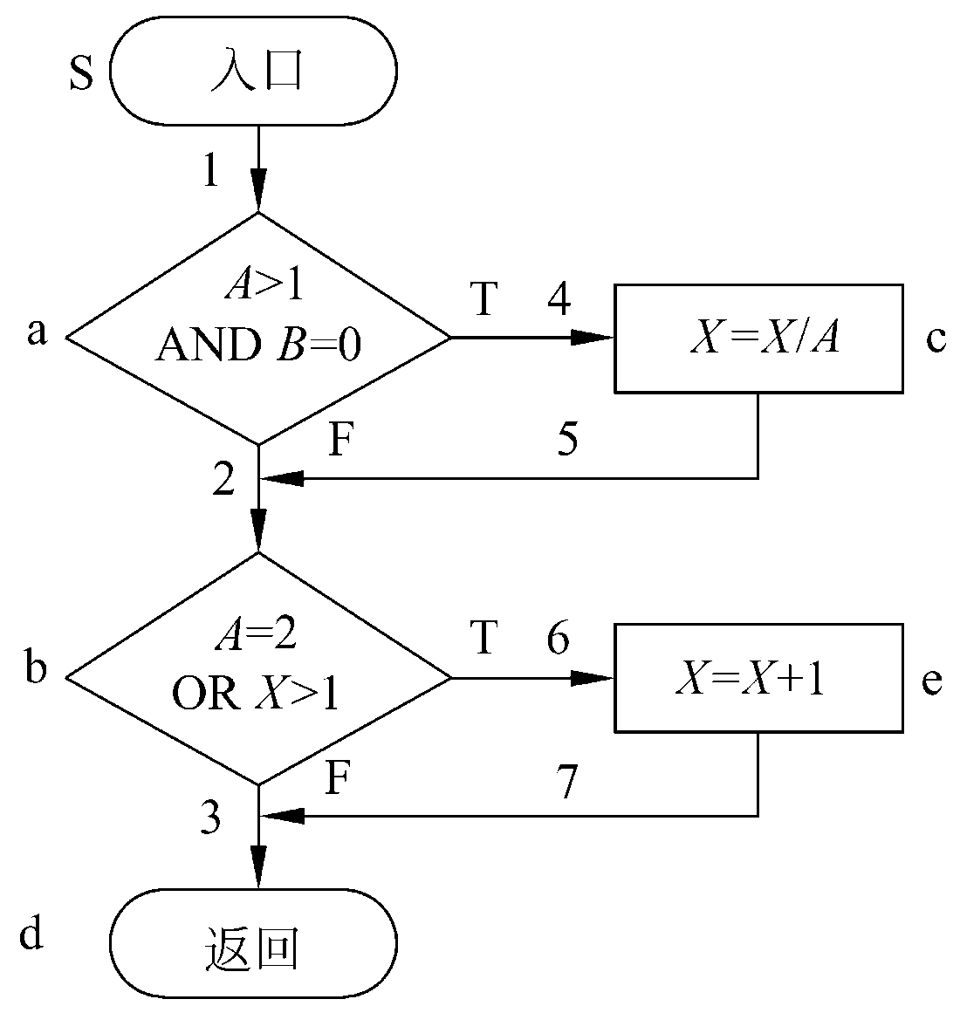
图7.5 被测试模块的流程图

Slide 52
4. 判定/条件覆盖
选取足够多的测试数据，使得判定表达式中的每个条件都取到各种可能的值，而且每个判定表达式也都取到各种可能的结果。 A=2,B=0,X=4;A=1,B=1,X=1
5. 条件组合覆盖
条件组合覆盖是更强的逻辑覆盖标准，它要求选取足够多的测试数据，使得每个判定表达式中条件的各种可能组合都至少出现一次。
A=2,B=0,X=4;A=2,B=1,X=1;
A=1,B=0,X=2;A=1,B=1,X=1

Slide 53
6. 点覆盖
满足点覆盖标准要求选取足够多的测试数据，使得程序执行路径至少经过流图的每个结点一次，由于流图的每个结点与一条或多条语句相对应。点覆盖标准和语句覆盖标准是相同的。
7. 边覆盖
为了满足边覆盖的测试标准，要求选取足够多测试数据，使得程序执行路径至少经过流图中每条边一次。通常边覆盖和判定覆盖是一致的。
8. 路径覆盖
路径覆盖的含义是，选取足够多测试数据，使程序的每条可能路径都至少执行一次(如果程序图中有环，则要求每个环至少经过一次)。

Slide 54
7.6.2 控制结构测试
1. 基本路径测试
使用这种技术设计测试用例时，首先计算程序的环形复杂度，并用该复杂度为指南定义执行路径的基本集合，从该基本集合导出的测试用例可以保证程序中的每条语句至少执行一次，而且每个条件在执行时都将分别取真、假两种值。

Slide 55
PROCEDURE average;
/* 这个过程计算不超过100个在规定值域内的有效数字的平均值；同时计算有效数字的总和及个数。*/
INTERFACE RETURNS average, total.input, total.valid;
INTERFACE ACCEPTS value, minimum, maximum;
TYPE value［1…100］ IS SCALAR ARRAY;
TYPE average, total.input, total.valid;
minimum,maximum, sum IS SCALAR;
TYPE i IS INTEGER;
1: i=1;
total.input=total.valid=0;
sum=0;

Slide 56
2: DO WHILE value［i］ <> -999
3: AND total.input<100
4: increment total.input by1;
5: IF value［i］>=minimum
6: AND value［i］<=maximum
7： THEN increment total.valid by 1;
sum=sum+value［i］;
8: ENDIF
increment i by 1;
9: ENDDO
10: IF total.valid>0
11: THEN average=sum/total.valid;
12: ELSE average=-999;
13: ENDIF
END average

Slide 57
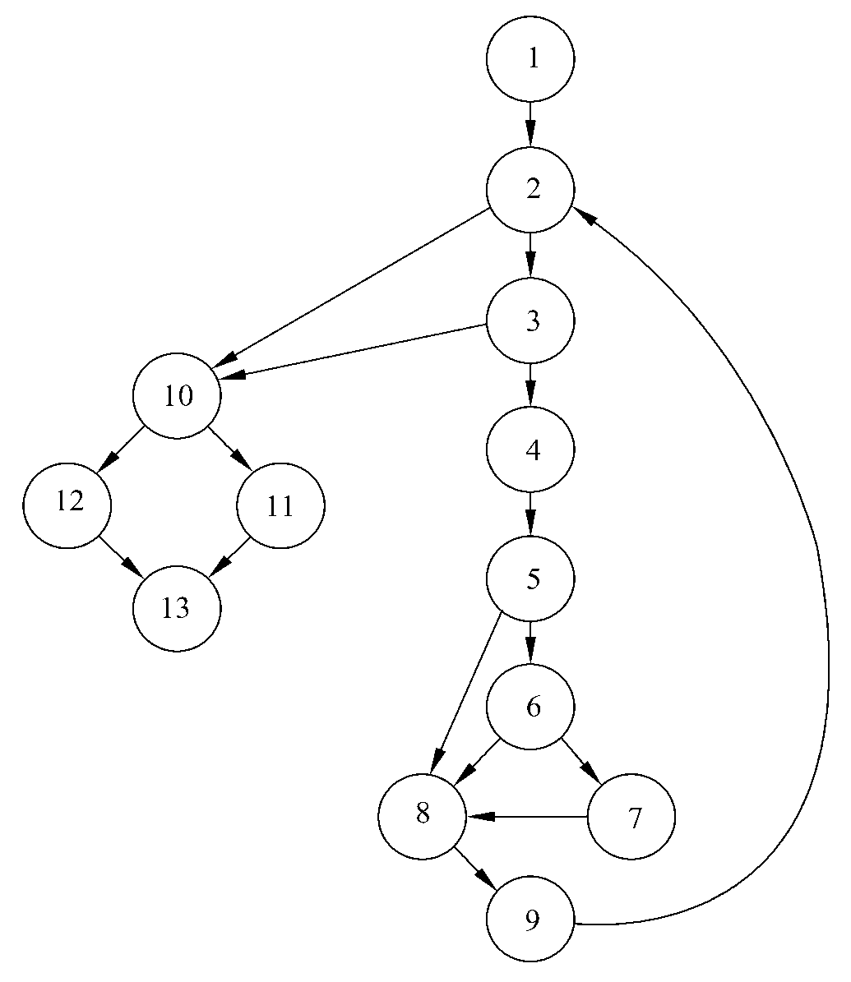
图7.6 求平均值过程的流图

Slide 58
使用基本路径测试技术设计测试用例的步骤如下：
第一步，根据过程设计结果画出相应的流图。
第二步，计算流图的环形复杂度。
第三步，确定线性独立路径的基本集合。
所谓独立路径是指至少引入程序的一个新处理语句集合或一个新条件的路径，用流图术语描述，独立路径至少包含一条在定义该路径之前不曾用过的边。
使用基本路径测试法设计测试用例时，程序的环形复杂度决定了程序中独立路径的数量，而且这个数是确保程序中所有语句至少被执行一次所需的测试数量的上界。

Slide 59
第四步，设计可强制执行基本集合中每条路径的测试用例。
应该选取测试数据使得在测试每条路径时都适当地设置好了各个判定结点的条件。
在测试过程中，执行每个测试用例并把实际输出结果与预期结果相比较。一旦执行完所有测试用例，就可以确保程序中所有语句都至少被执行了一次，而且每个条件都分别取过true值和false值。

Slide 60
2. 条件测试
尽管基本路径测试技术简单而且高效，还需要使用其他控制结构测试技术，才能进一步提高白盒测试的质量。
用条件测试技术设计出的测试用例，能够检查程序模块中包含的逻辑条件。一个简单条件是一个布尔变量或一个关系表达式，在布尔变量或关系表达式之前还可能有一个NOT算符。
关系表达式的形式如下：
E1<关系算符>E2
复合条件由两个或多个简单条件、布尔算符和括弧组成。不包含关系表达式的条件称为布尔表达式。

Slide 61
条件成分的类型包括布尔算符、布尔变量、布尔括弧（括住简单条件或复合条件）、关系算符及算术表达式。
如果条件不正确，则至少条件的一个成分不正确。因此，条件错误的类型如下：
布尔算符错（布尔算符不正确，遗漏布尔算符或有多余的布尔算符）
布尔变量错
布尔括弧错
关系算符错
算术表达式错

Slide 62
条件测试方法着重测试程序中的每个条件，它有两个优点： ①容易度量条件的测试覆盖率； ②程序内条件的测试覆盖率可指导附加测试的设计。
条件测试的目的不仅是检测程序条件中的错误，而且是检测程序中的其他错误。

Slide 63
条件测试策略：
分支测试可能是最简单的条件测试策略：对于复合条件C来说，C的真分支和假分支以及C中的每个简单条件，都应该至少执行一次。
域测试要求对一个关系表达式执行3个或4个测试。对于形式为E1<关系算符>E2的关系表达式来说，需要3个测试分别使E1的值大于、等于或小于E2的值。
包含n个变量的布尔表达式需要2^{n}个（每个变量分别取真或假这两个可能值的组合数）测试。

Slide 64
K.C.Tai提出了一种被称为BRO(branch and relational operator)测试的条件测试策略。如果在条件中所有布尔变量和关系算符都只出现一次而且没有公共变量，则BRO测试保证能发现该条件中的分支错和关系算符错。

Slide 65
BRO测试利用条件C的条件约束来设计测试用例。包含n个简单条件的条件C的条件约束定义为（D1，D2，…，Dn），其中Di(0<i≤n)表示条件C中第i个简单条件的输出约束。如果在条件C的一次执行过程中，C中每个简单条件的输出都满足D中对应的约束，则称C的这次执行覆盖了C的条件约束D。
对于布尔变量B来说，B的输出约束指出，B必须是真（t）或假（f）。类似地，对于关系表达式来说，用符号>，=和<指定表达式的输出约束。

Slide 66
3. 循环测试
循环测试是一种白盒测试技术，它专注于测试循环结构的有效性。在结构化的程序中通常只有3种循环，即简单循环、串接循环和嵌套循环。

Slide 67
（1） 简单循环。应该使用下列测试集来测试简单循环，其中n是允许通过循环的最大次数。
跳过循环。
只通过循环一次。
通过循环两次。
通过循环m次，其中m<n-1。
通过循环n-1,n,n+1次。

Slide 68
（2） 嵌套循环。
从最内层循环开始测试，把所有其他循环都设置为最小值。
对最内层循环使用简单循环测试方法，而使外层循环的迭代参数（例如，循环计数器）取最小值，并为越界值或非法值增加一些额外的测试。
由内向外，对下一个循环进行测试，但保持所有其他外层循环为最小值，其他嵌套循环为“典型”值。
继续进行下去，直到测试完所有循环。

Slide 69
（3） 串接循环。如果串接循环的各个循环都彼此独立，则可以使用前述的测试简单循环的方法来测试串接循环。但是，如果两个循环串接，而且第一个循环的循环计数器值是第二个循环的初始值，则这两个循环并不是独立的。当循环不独立时，建议使用测试嵌套循环的方法来测试串接循环。

Slide 70
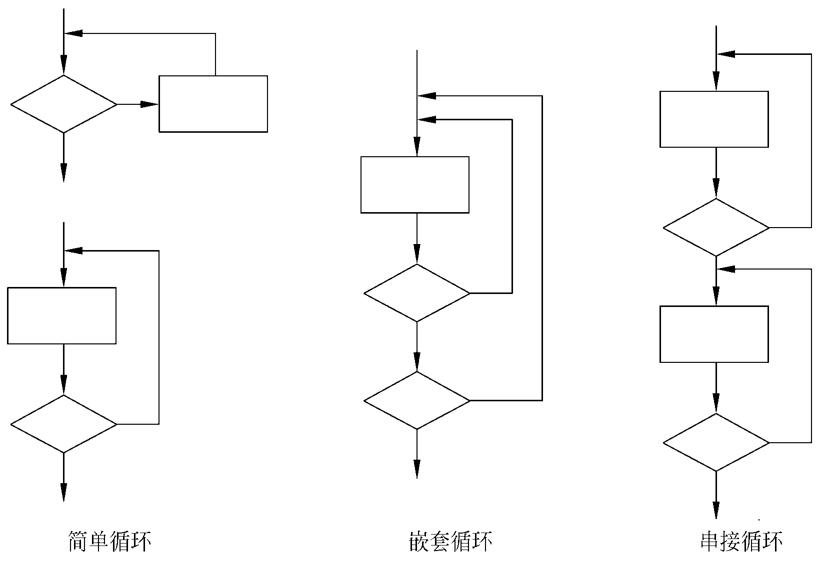
图7.7 3种循环

Slide 71
7.7 黑盒测试技术
黑盒测试着重测试软件功能。黑盒测试并不能取代白盒测试，它是与白盒测试互补的测试方法，它很可能发现白盒测试不易发现的其他类型的错误。
黑盒测试力图发现下述类型的错误： ①功能不正确或遗漏了功能； ②界面错误； ③数据结构错误或外部数据库访问错误； ④性能错误； ⑤初始化和终止错误。

Slide 72
白盒测试在测试过程的早期阶段进行，而黑盒测试主要用于测试过程的后期。设计黑盒测试方案时，应该考虑下述问题：
（1） 怎样测试功能的有效性？
（2） 哪些类型的输入可构成好测试用例？
（3） 系统是否对特定的输入值特别敏感？
（4） 怎样划定数据类的边界？
（5） 系统能够承受什么样的数据率和数据量？
（6） 数据的特定组合将对系统运行产生什么影响？

Slide 73
应用黑盒测试技术，能够设计出满足下述标准的测试用例集：
（1） 所设计出的测试用例能够减少为达到合理测试所需要设计的测试用例的总数；
（2） 所设计出的测试用例能够告诉我们，是否存在某些类型的错误，而不是仅仅指出与特定测试相关的错误是否存在。

Slide 74
7.7.1 等价划分
等价划分是一种黑盒测试技术，这种技术把程序的输入域划分成若干个数据类，据此导出测试用例。一个理想的测试用例能独自发现一类错误。
如果把所有可能的输入数据(有效的和无效的)划分成若干个等价类，则可以合理地做出下述假定：每类中的一个典型值在测试中的作用与这一类中所有其他值的作用相同。

Slide 75
划分等价类需要经验，下述几条启发式规则可能有助于等价类的划分：
（1） 如果规定了输入值的范围，则可划分出一个有效的等价类(输入值在此范围内)，两个无效的等价类(输入值小于最小值或大于最大值)；
（2） 如果规定了输入数据的个数，则类似地也可以划分出一个有效的等价类和两个无效的等价类；
（3） 如果规定了输入数据的一组值，而且程序对不同输入值做不同处理，则每个允许的输入值是一个有效的等价类，此外还有一个无效的等价类(任一个不允许的输入值)；

Slide 76
（4） 如果规定了输入数据必须遵循的规则，则可以划分出一个有效的等价类(符合规则)和若干个无效的等价类(从各种不同角度违反规则)；
（5） 如果规定了输入数据为整型，则可以划分出正整数、零和负整数等3个有效类；
（6） 如果程序的处理对象是表格，则应该使用空表，以及含一项或多项的表作为测试用例。

Slide 77
划分出等价类以后，根据等价类设计测试方案时主要使用下面两个步骤：
(1) 设计一个新的测试方案以尽可能多地覆盖尚未被覆盖的有效等价类，重复这一步骤直到所有有效等价类都被覆盖为止；
(2) 设计一个新的测试方案，使它覆盖一个而且只覆盖一个尚未被覆盖的无效等价类，重复这一步骤直到所有无效等价类都被覆盖为止。

Slide 78
假设有一个把数字串转变成整数的函数。运行程序的计算机字长16位，用二进制补码表示整数。这个函数是用Pascal语言编写的，它的说明如下：
function strtoint (dstr:shortstr):integer;
函数的参数类型是shortstr,它的说明是:
type shortstr=array［1..6］ of char;
被处理的数字串是右对齐的，也就是说，如果数字串比6个字符短，则在它的左边补空格。如果数字串是负的，则负号和最高位数字紧相邻(负号在最高位数字左边一位)。

Slide 79
有效输入的等价类有
(1) 1～6个数字字符组成的数字串(最高位数字不是零)；
(2) 最高位数字是零的数字串；
(3) 最高位数字左邻是负号的数字串；
无效输入的等价类有
(4) 空字符串(全是空格)；
(5) 左部填充的字符既不是零也不是空格；
(6) 最高位数字右面由数字和空格混合组成；
(7) 最高位数字右面由数字和其他字符混合组成；
(8) 负号与最高位数字之间有空格；

Slide 80
合法输出的等价类有
(9) 在计算机能表示的最小负整数和零之间的负整数；
(10) 零；
(11) 在零和计算机能表示的最大正整数之间的正整数；
非法输出的等价类有
(12) 比计算机能表示的最小负整数还小的负整数；
(13) 比计算机能表示的最大正整数还大的正整数。
因为所用的计算机字长16位，用二进制补码表示整数，所以能表示的最小负整数是-32 768，能表示的最大正整数是32 767。

Slide 81
7.7.2 边界值分析
经验表明，处理边界情况时程序最容易发生错误，因此，设计使程序运行在边界情况附近的测试方案，暴露出程序错误的可能性更大一些。
按照边界值分析法，应该选取刚好等于、稍小于和稍大于等价类边界值的数据作为测试数据，而不是选取每个等价类内的典型值或任意值作为测试数据。
通常设计测试方案时总是联合使用等价划分和边界值分析两种技术。

Slide 82
7.7.3 错误推测
错误推测法在很大程度上靠直觉和经验进行。它的基本想法是列举出程序中可能有的错误和容易发生错误的特殊情况，并且根据它们选择测试方案。
还应该仔细分析程序规格说明书，注意找出其中遗漏或省略的部分，以便设计相应的测试方案。
经验表明，在一段程序中已经发现的错误数目往往和尚未发现的错误数成正比。在进一步测试时要着重测试那些已发现了较多错误的程序段。
等价划分法和边界值分析法都只孤立地考虑各个输入数据的测试功效，而没有考虑多个输入数据的组合效应，可能会遗漏了输入数据易于出错的组合情况。

Slide 83
选择输入组合的另一个有效途径是把计算机测试和人工检查代码结合起来。

Slide 84
7.8 调试
调试是在测试发现错误之后排除错误的过程，虽然调试应该而且可以是一个有序过程，但是，目前它在很大程度上仍然是需要技巧和经验。

Slide 85
7.8.1 调试过程
调试过程总会有以下两种结果之一： ①找到了问题的原因并把问题改正和排除掉了； ②没找出问题的原因。在后一种情况下，调试人员可以猜想一个原因，并设计测试用例来验证这个假设，重复此过程直至找到原因并改正了错误。

Slide 86
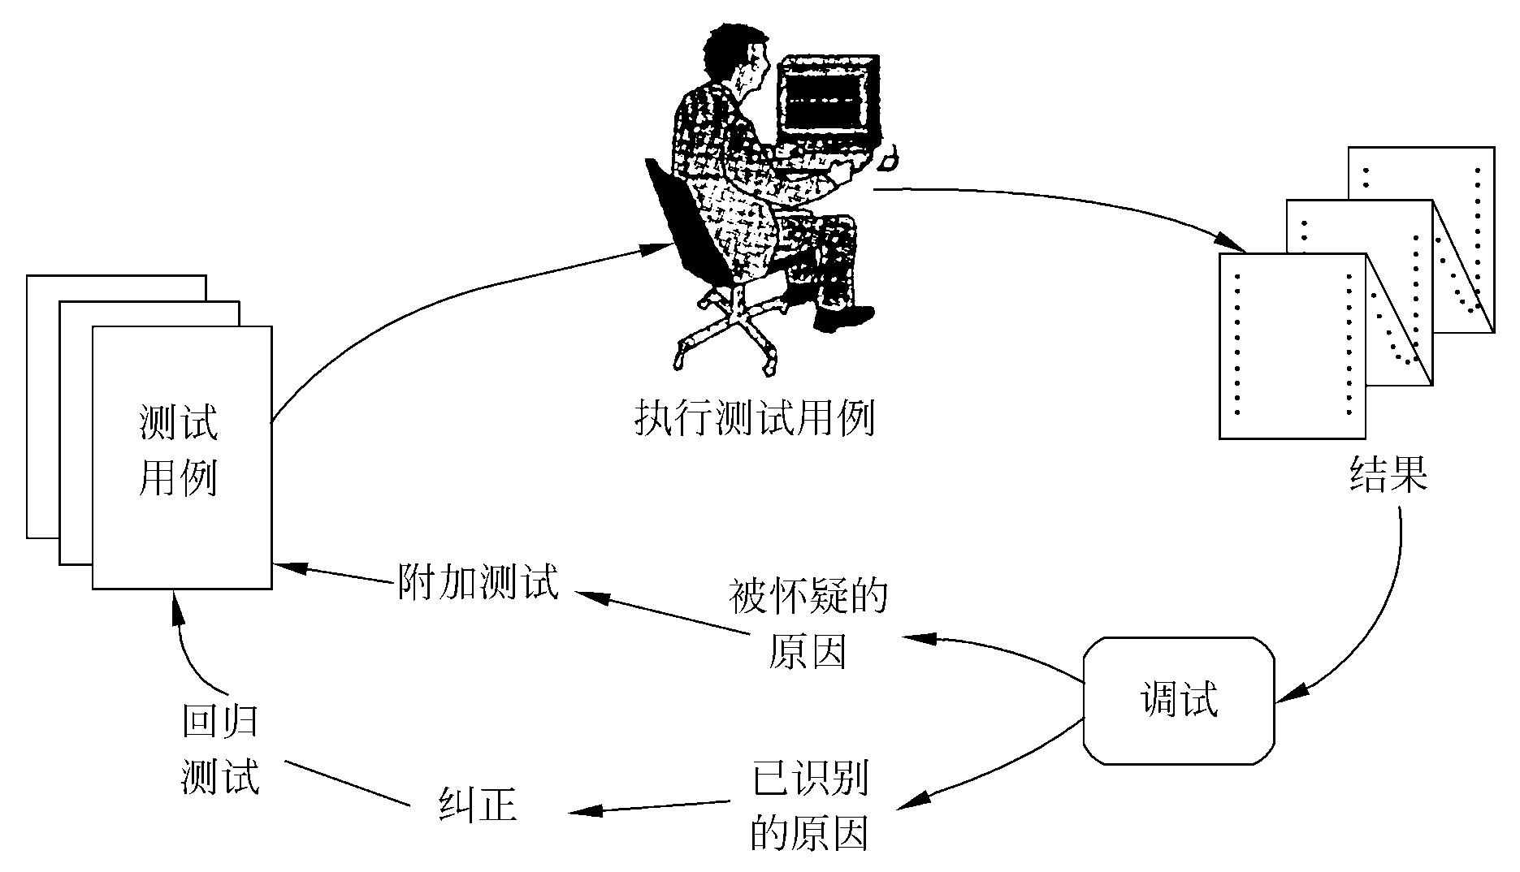
图7.8 调试过程

Slide 87
调试是软件开发过程中最艰巨的脑力劳动，调试工作之所以困难的原因如下：
（1） 症状和产生症状的原因可能在程序中相距甚远。
（2） 当改正了另一个错误之后，症状可能暂时消失了。
（3） 症状可能实际上并不是由错误引起的。
（4） 症状可能是由不易跟踪的人为错误引起的。
（5） 症状可能是由定时问题而不是由处理问题引起的。
（6） 可能很难重新产生完全一样的输入条件。
（7） 症状可能时有时无，这种情况在硬件和软件紧密地耦合在一起的嵌入式系统中特别常见。
（8） 症状可能是由分布在许多任务中的原因引起的，这些任务运行在不同的处理机上。

Slide 88
7.8.2 调试途径
调试的目标都是寻找软件错误的原因并改正错误，
通常需要把系统地分析、直觉和运气组合起来，
才能实现上述目标。
蛮干法
回溯法
原因排除法（对分查找法、归纳法和演绎法）
上述3种调试途径都可以使用调试工具辅助完成，
但是工具并不能代替对全部设计文档和源程序的仔
细分析与评估。

Slide 89
如果用遍了各种调试方法和调试工具却仍然找不出错误原因，则应该向同行求助。
在动手改正错误之前，软件工程师应该仔细考虑下述3个问题：
是否同样的错误也在程序其他地方存在？
将要进行的修改可能会引入的“下一个错误”是什么？
为防止今后出现类似的错误，应该做什么？

Slide 90
7.9 软件可靠性
7.9.1 基本概念
1. 软件可靠性的定义
软件可靠性是程序在给定的时间间隔内，按照规格说明书的规定成功地运行的概率。
按照IEEE的规定，术语“错误”的含义是由开发人员造成的软件差错（bug），而术语“故障”的含义是由错误引起的软件的不正确行为。

Slide 91
2. 软件的可用性
软件可用性的一个定义是： 软件可用性是程序在给定的时间点，按照规格说明书的规定，成功地运行的概率。

Slide 92
可靠性和可用性之间的主要差别是，可靠性意味着在0到t这段时间间隔内系统没有失效，而可用性只意味着在时刻t，系统是正常运行的。
如果在一段时间内，软件系统故障停机时间分别为t_{d1}，t_{d2}，…，正常运行时间分别为t_{u1}，t_{u2}，…，则系统的稳态可用性为：
A_{ss}=T_{up}/(T_{up}+T_{down}) (7.1)
其中T_{up}=∑t_{ui}，T_{down}=∑t_{di}

Slide 93
如果引入系统平均无故障时间MTTF和平均维修时间MTTR的概念，则(7.1)式可以变成
A_{ss}=MTTF/(MTTF+MTTR) (7.2)
平均维修时间MTTR是修复一个故障平均需要用的时间，它取决于维护人员的技术水平和对系统的熟悉程度，也和系统的可维护性有重要关系。
平均无故障时间MTTF是系统按规格说明书规定成功地运行的平均时间，它主要取决于系统中潜伏的错误的数目，因此和测试的关系十分密切。

Slide 94
7.9.2 估算平均无故障时间的方法
软件的平均无故障时间MTTF是一个重要的质量指标，往往作为对软件的一项要求，由用户提出来。1. 符号
在估算MTTF的过程中使用下述符号表示有关的数量：
E_{T}——测试之前程序中错误总数；
I_{T}——程序长度(机器指令总数)；
τ——测试(包括调试)时间；
E_{d}(τ)——在0至τ期间发现的错误数；
E_{c}(τ)——在0至τ期间改正的错误数。

Slide 95
2. 基本假定
根据经验数据，可以作出下述假定。
(1) 在类似的程序中，单位长度里的错误数E_{T}/I_{T}近似为常数。美国的一些统计数字表明，通常0.5×10⁻²≤E_{T}/I_{T}≤2×10⁻²也就是说，在测试之前每1000条指令中大约有5～20个错误。
(2) 失效率正比于软件中剩余的(潜藏的)错误数，而平均无故障时间MTTF与剩余的错误数成反比。

Slide 96
（3） 此外，为了简化讨论，假设发现的每一个错误都立即正确地改正了(即，调试过程没有引入新的错误)。因此
E_{c}(τ)=E_{d}(τ)
剩余的错误数为
E_{r}(τ)=E_{T}-E_{c}(τ) (7.3)
单位长度程序中剩余的错误数为
ε_{r}(τ)=E_{T}/I_{T}-E_{c}(τ)/I_{T} (7.4)

Slide 97
3. 估算平均无故障时间
经验表明，平均无故障时间与单位长度程序中剩余的错误数成反比，即
MTTF=1/[K(E_{T}/I_{T}-E_{c}(τ)/I_{T})] (7.5)
其中K为常数，它的值应该根据经验选取。美国的一些统计数字表明，K的典型值是200。
估算平均无故障时间的公式，可以评价软件测试的进展情况。此外，由(7.5)式可得
E_{c}=E_{T}-I_{T}/(K×MTTF) (7.6)
因此，也可以根据对软件平均无故障时间的要求，估计需要改正多少个错误之后，测试工作才能结束。

Slide 98
对一个长度为42,500条指令的程序的两个副本分别进行测试，记录下来的数据如下：
 测试开始, 发现错误个数为0;
 对第一个副本经过68小时的测试, 累计改正160个错误；
 对第二个副本经过42.5小时的测试, 累计改正110个错误；
1、估计程序中原有的错误总数是多少？
2、为使MTTF达到8.5小时, 必须查出并改正多少个错误？

Slide 99
MTTF=I_{T}/[K(E_{T}-E_{c}(τ))]
68/160=42500/[K(E_{T}-160)]
42.5/110=42500/[K(E_{T}-110)]

Slide 100
4. 估计错误总数的方法
程序中潜藏的错误的数目是一个十分重要的量，它既直接标志软件的可靠程度，又是计算软件平均无故障时间的重要参数。
(1) 植入错误法
假设人为地植入的错误数为N_{s},经过一段时间的测试之后发现n_{s}个植入的错误，此外还发现了n个原有的错误。如果可以认为测试方案发现植入错误和发现原有错误的能力相同，则能够估计出程序中原有错误的总数为
N^=n/n_{s}×N_{s} (7.7)
其中N^即是错误总数E_{T}的估计值。

Slide 101
(2) 分别测试法
如果有办法随机地把程序中一部分原有的错误加上标记，然后根据测试过程中发现的有标记错误和无标记错误的比例，估计程序中的错误总数，则这样得出的结果比用植入错误法得到的结果更可信一些。

Slide 102
在测试过程的早期阶段，由测试员甲和测试员乙分别测试同一个程序的两个副本，由另一名分析员分析他们的测试结果。用τ表示测试时间，假设
τ=0时错误总数为B₀;
τ=τ₁时测试员甲发现的错误数为B₁;
τ=τ₁时测试员乙发现的错误数为B₂;
τ=τ₁时两个测试员发现的相同错误数为b_{c}。
如果认为测试员甲发现的错误是有标记的，即程序中有标记的错误总数为B₁,则测试员乙发现的B₂个错误中有b_{c}个是有标记的。假定测试员乙发现有标记错误和发现无标记错误的概率相同，则可以估计出测试前程序中的错误总数为
B₀^ =B₂/b_{c}B₁ (7.8)

Slide 103
有一个长度为24000条指令的程序，第一个月由甲乙二人分别测试它。甲改正了20个错误，使程序的平均无故障时间达到8小时。乙在测试该程序的另一个副本时改正了24个错误，其中6个错误与甲改正的相同。然后由甲一个人继续测试这个程序。
（1）测试前程序中的错误总数是多少？
（2）为使平均无故障时间达到120小时，如果甲不利用乙的工作，则他还需要改正多少个错误？

Slide 104
（1）测试前的错误总数为E_{T} = 24/6x20=80
（2）由方程 8=24000/(K(E_{T} – 20)) K=50
由方程 120=24000/(50(80- Ec)) Ec=76
还需要改正76-20=56个错误

Slide 105
7.10 小结
实现包括编码和测试两个阶段。
程序的质量基本上取决于设计的质量，但是，编码使用的语言，特别是写程序的风格，也对程序质量有相当大的影响。
程序内部的良好文档资料，有规律的数据说明格式，简单清晰的语句构造和输入输出格式等等，在相当大的程度上改进了程序的可维护性。
软件测试仍然是保证软件可靠性的主要手段。
测试阶段的根本任务是发现并改正软件中的错误。

Slide 106
大型软件的测试应该分阶段地进行，通常至少分为单元测试、集成测试和验收测试3个基本阶段。
设计测试方案是测试阶段的关键技术问题，基本目标是选用最少量的高效测试数据，做到尽可能完善的测试，从而尽可能多地发现软件中的问题。
软件测试不仅仅指利用计算机进行的测试，还包括人工进行的测试。
白盒测试和黑盒测试技术。
测试和调试是软件测试阶段中的两个关系非常密切的过程，它们往往交替进行。
平均无故障时间的计算。

